Slide 1
ИГРУШКИ казаков
Подготовил:
(в рамках регионального компонента)
музыкальный руководитель
МБДОУ детский сад №7 «Улыбка»
Бутенко Анна Васильевна

Slide 2
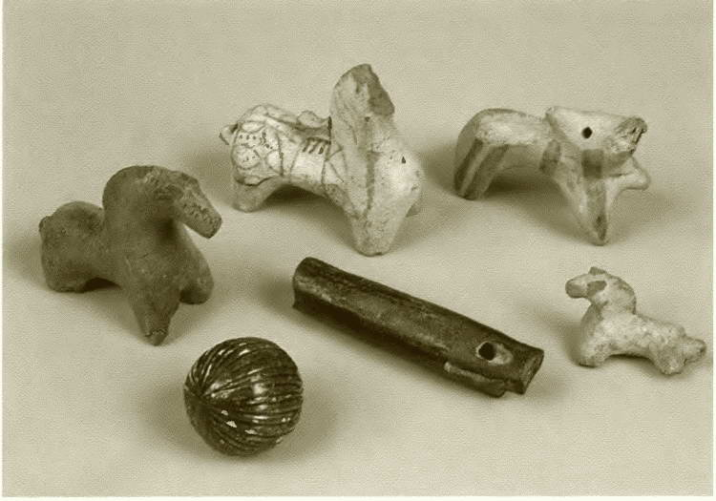
Детишек воспитать, не курочек пересчитать! Чем бы дитя не тешилось, лишь бы не плакало (рус. нар. поговорка) Занятый ребёнок не плачет (англ. нар. поговорка)
Возраст игрушки, как таковой, насчитывает тысячелетия! Самые первые игрушки не имели четкой визуализации, как сейчас. Это были самые простые предметы, которые лишь издали напоминали людей или животных. Первые игрушки делались самостоятельно, причем из подручных материалов.

Slide 3
Устройство колыбели для новорожденного (зыбки, люльки) у казаков было важным делом. Казачки с любовью подбирали полог на зыбку. Полог защищал не только от комаров, мух и света, но и от злых сил. Ткань подбиралась красивая или вышивалась вручную и обшивалась кружевами. В бедной семье пологом мог стать старый бабушкин сарафан. На дно зыбки стелилась солома, покрывалась ветошью или старой одеждой. В богатых семьях изготавливалась перина для младенца, набиваемая лебяжьим пухом. К зыбке крепились различные яркие вещички — разноцветные лоскуточки ткани (кружавки), расписные ложечки. Тряпочки шевелились и привлекали внимание малыша. А у мамы было время на свои домашние дела. Внутрь помещали маленькие иконки и кресты. Соска делалась из рога коровы, на него натягивали коровий сосок. Еще один вариант соски: смоченный в сладкой водичке хлеб заворачивался в тряпочку.

Slide 4
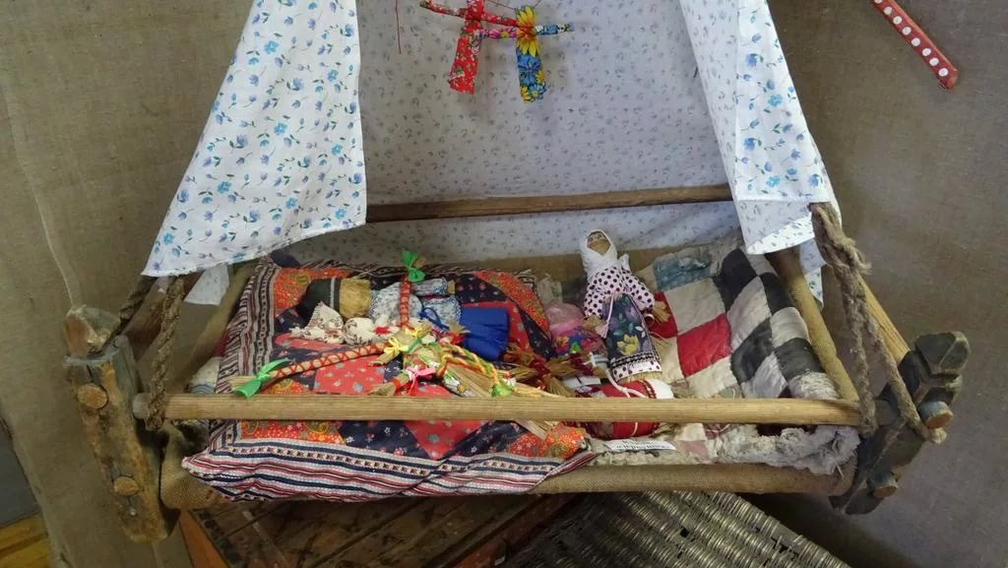

Slide 5
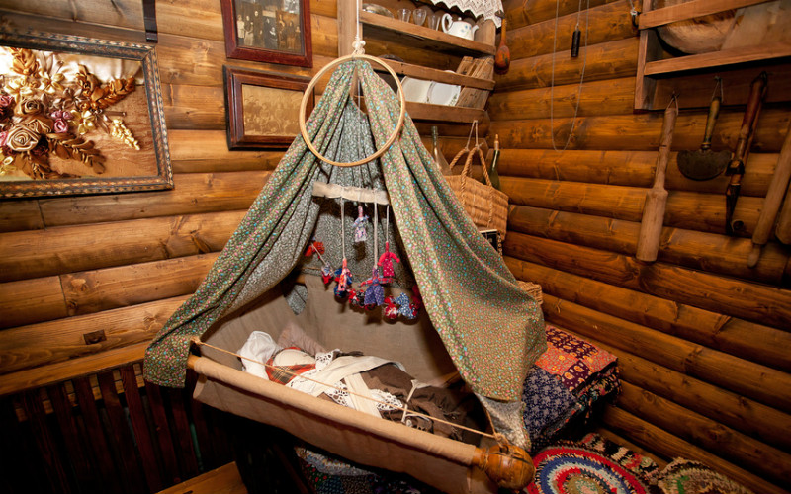

Slide 6
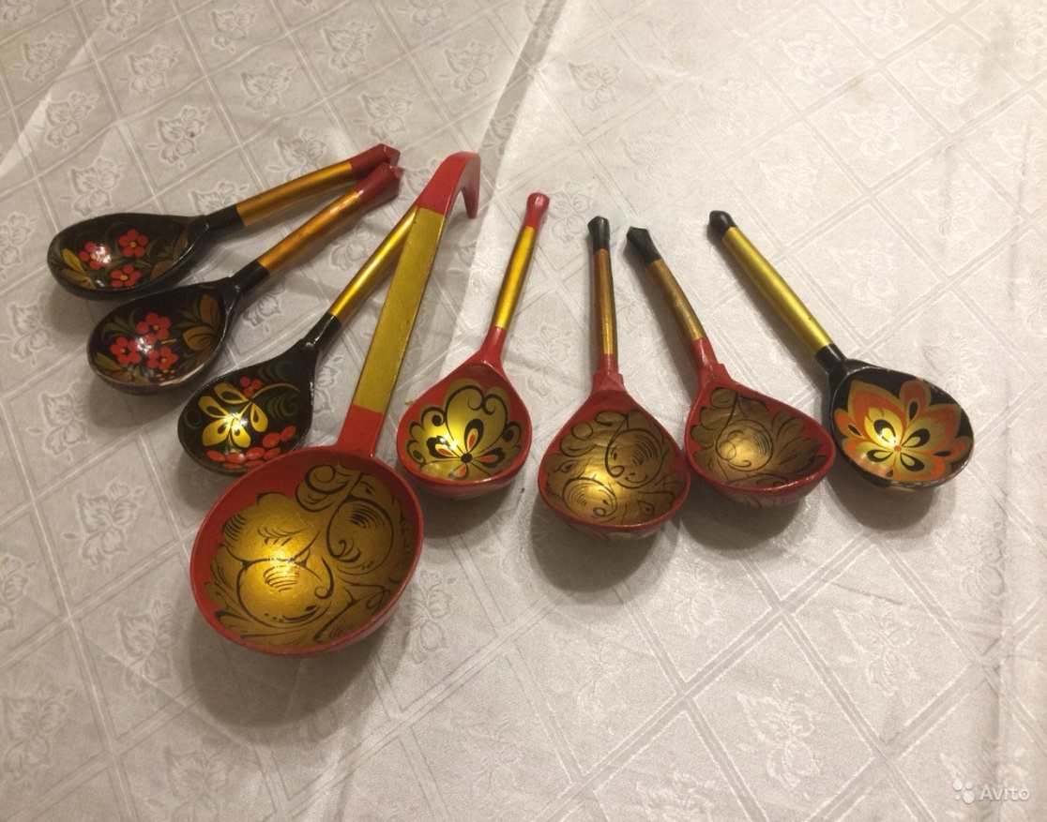
Следовательно, самой первой игрушкой у казаков, которая подвешивалась в люльку была ложка. Ребенок бил по ней ручками и так развлекался. Яркая, звонкая она привлекала внимание. Ребенок рос, усложнялась и забава. Ребенок узнает, что ложкой можно не только утолять голод, но и развлекаться, постучав разными способами: Ай, туки, туки, туки. Застучали ложки, Застучали ложки, Заиграли ложки: Тук-ток, тук—ток, Скоро Ванечке годок! Казачья поговорка: «Как ложкой, так и шашкой!»

Slide 7
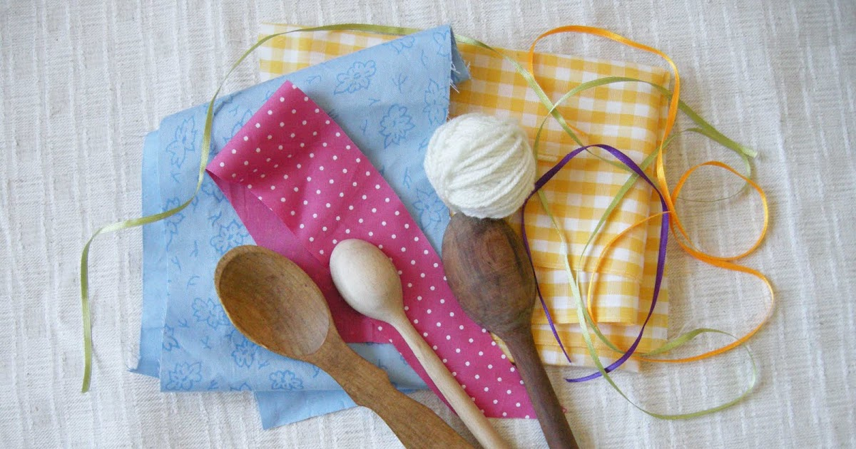
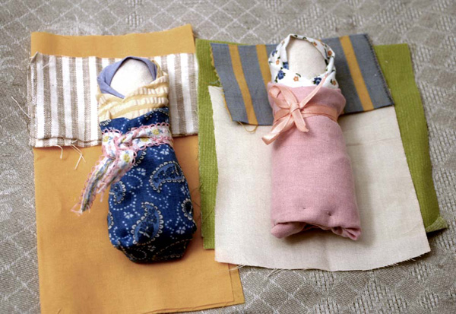
А девочкам давали лоскутки и тесёмки и заворачивали ложки в виде куколки: Баю-баю-баиньки, Маленькие заиньки, Катеньку качали. Кате напевали: Баю-баю! Баю-бай! Спи малютка, засыпай!

Slide 8
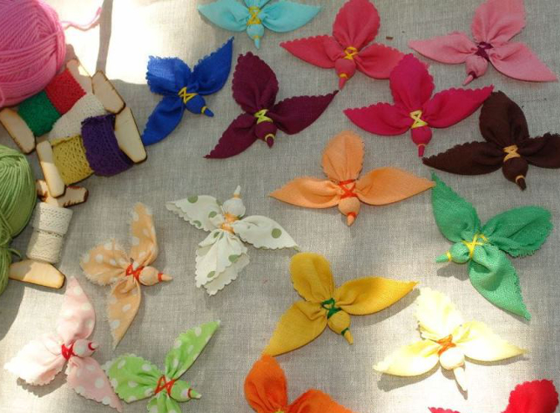
Под куполом зыбки могли заворковать птички из ткани…..

Slide 9
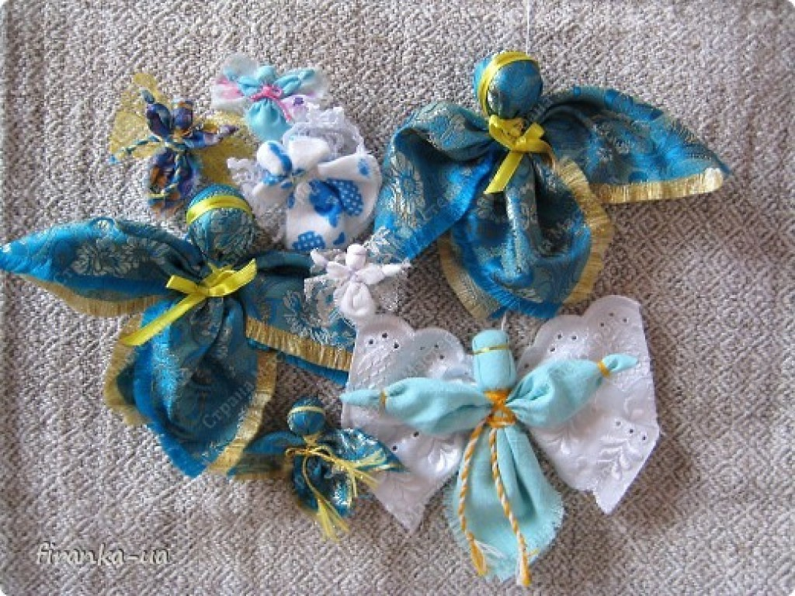
Появиться ангелочки….

Slide 10
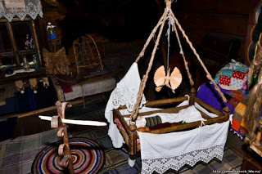
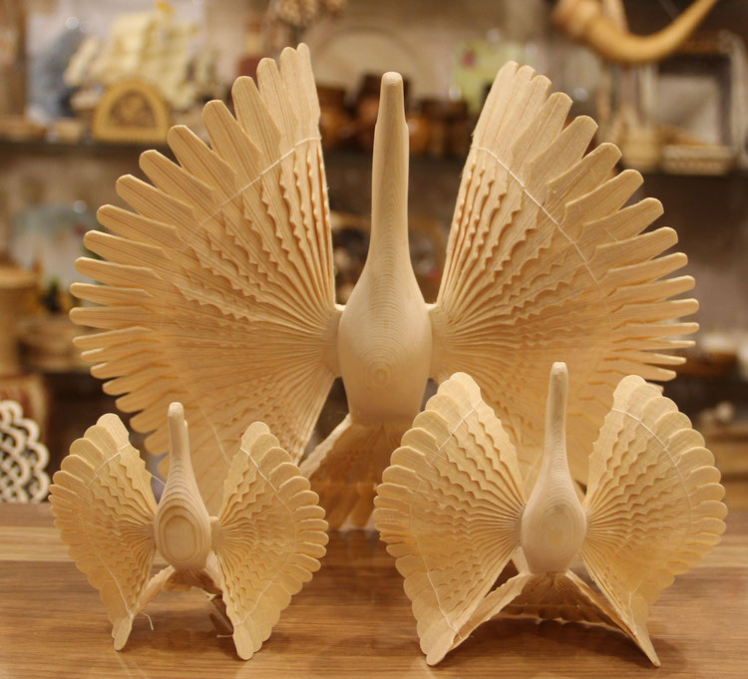
И птица счастья может взмахнуть деревянным крылом….

Slide 11
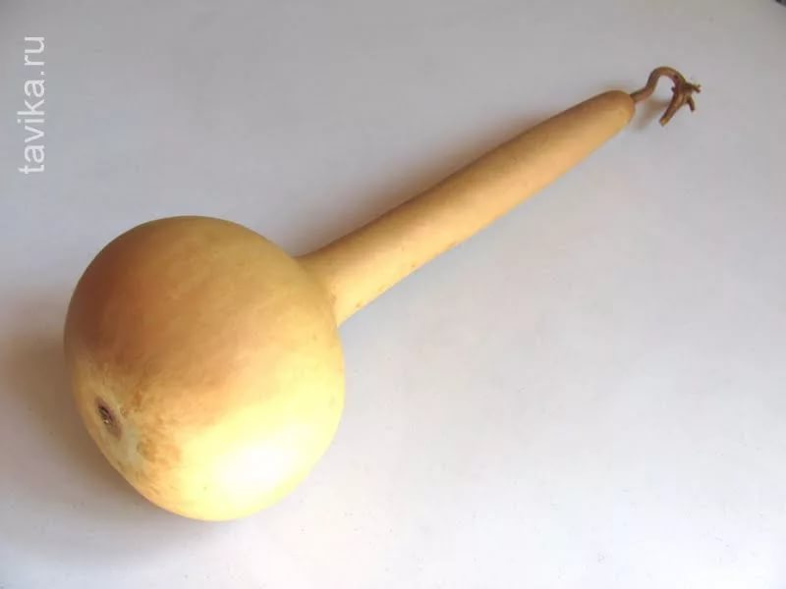
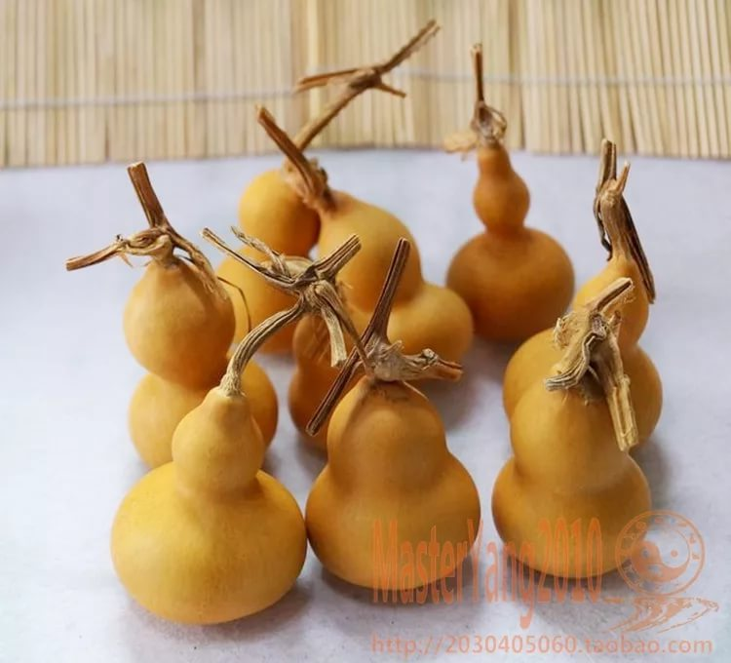
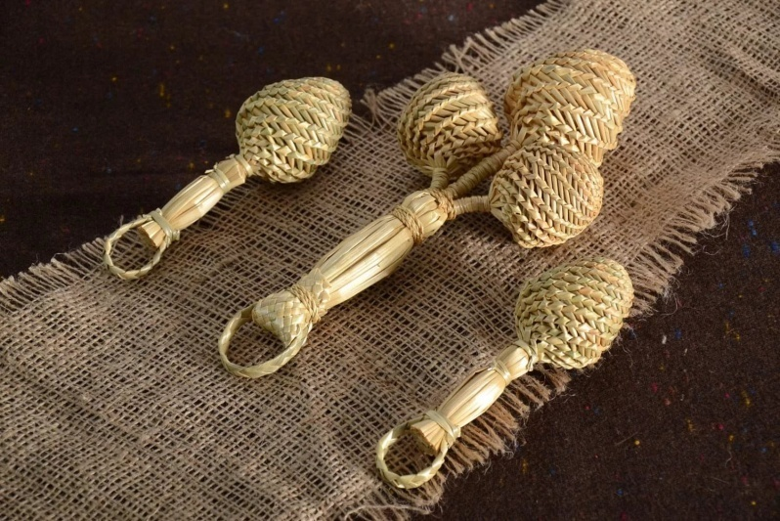
У малышей были и погремушки, сделанные из ярких декоративных тыковок. В высушенной тыкве проделывали дырочку, просовывали зерна кукурузы, трясли, зерна гремели – ребенок радовался. У бедных крестьян погремушкой мог послужить высушенный бычий пузырь с зерном внутри. Такая погремушка издавала мягкие звуки, не гремела. Погремушки плели из соломы и тонких стеблей растений, заполняя горохом или кукурузой.

Slide 12
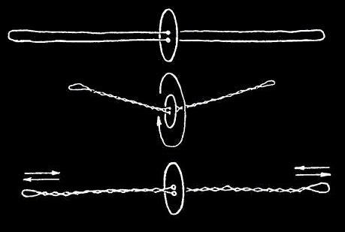
Маленькие казачата любили играть с пылью.
Как тогда говорили «нагортали» кучки пыли и соревновались у кого куча больше, потом прыгали с разбега в эту кучу – у кого пылевое облако больше, тот победил.
Делали дети себе игрушки сами. Самая простая игрушка – гуркало.
Брали гусиную плоскую косточку, проворачивали дырку или брали пуговицу. В дырки продевали толстую нитку, брали за концы ниток и раскручивали от себя. Нитка накручивалась, а когда переставали накручивать, слега ослабляли натяжение, пуговица крутилась, нитка гудела, гурчала. Получался такой музыкальный инструмент.

Slide 13
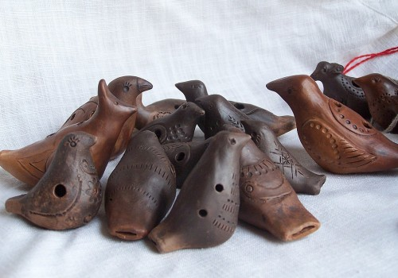
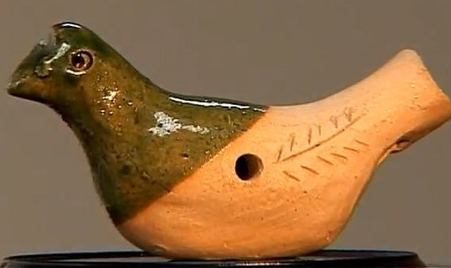
Одной из самых любимых игрушек были свистки и дудочки. Делались свистульки из бузины, «сюрчки» из камыша, «свыстуны» из глины в виде животных: петушков, коников. Иногда такие свистульки делал отец или дед, но чаше всего их покупали или выменивали на какие-нибудь тряпки у старьевщика.

Slide 14
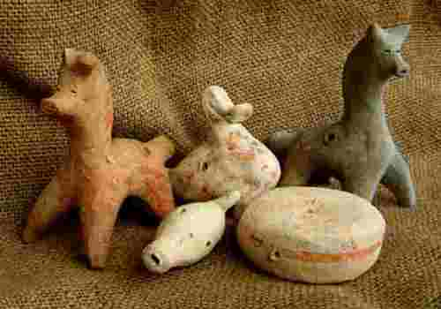
Ехала по станице гарба (телега, повозка), а за ней толпа ребятишек, которые выпросили у родителей копейки или тряпки и желали купить свисток. Говорили: «Гарба проедет – вся улица свистит».

Slide 15
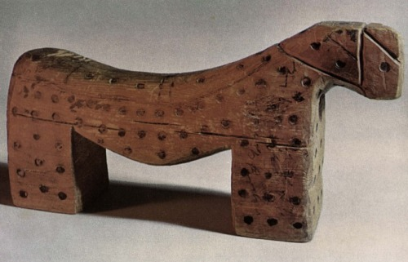
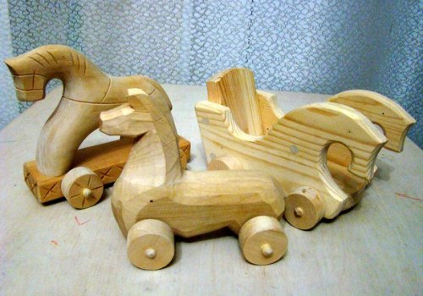
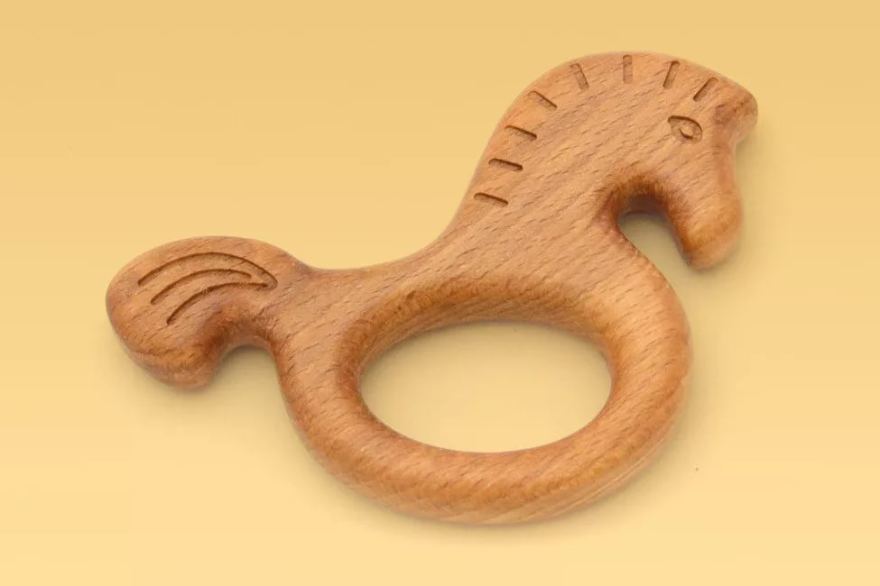
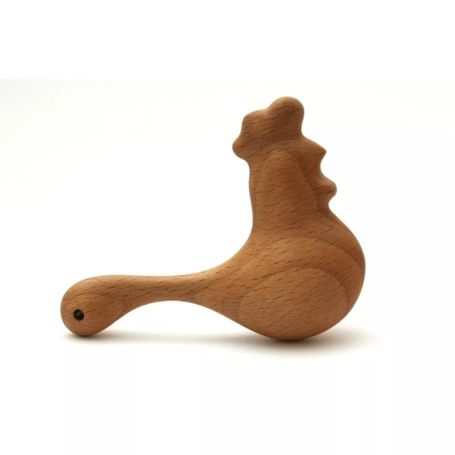
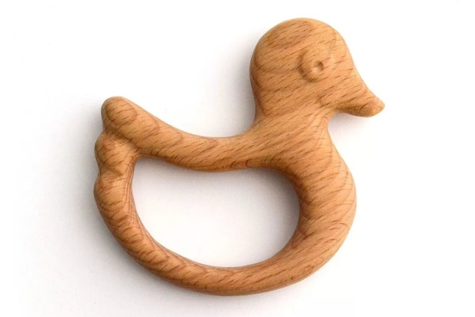
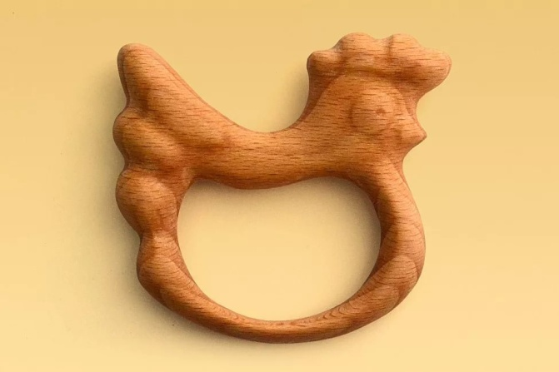
Казаки –умельцы, гончары и столяры. Поэтому игрушки лепили из глины или вырезали из дерева. Вырезал для внуков дед. Вырезал коней, петушков, человечков и даже маленькие санки, лодочки, грабли, тяпки.

Slide 16
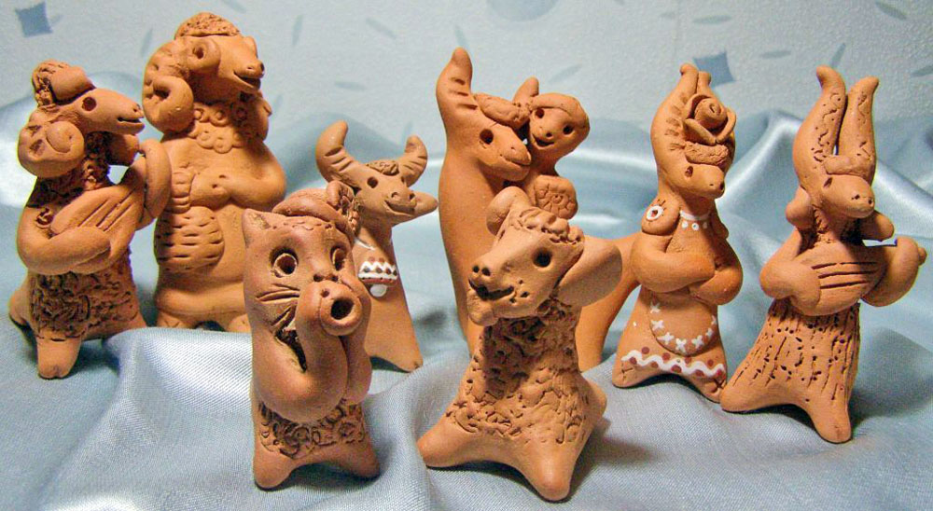

Slide 17
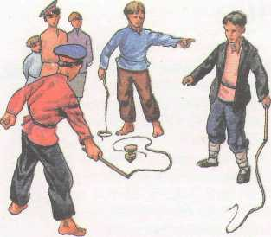
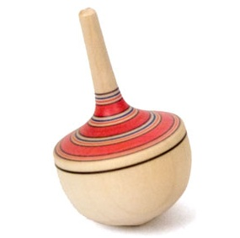
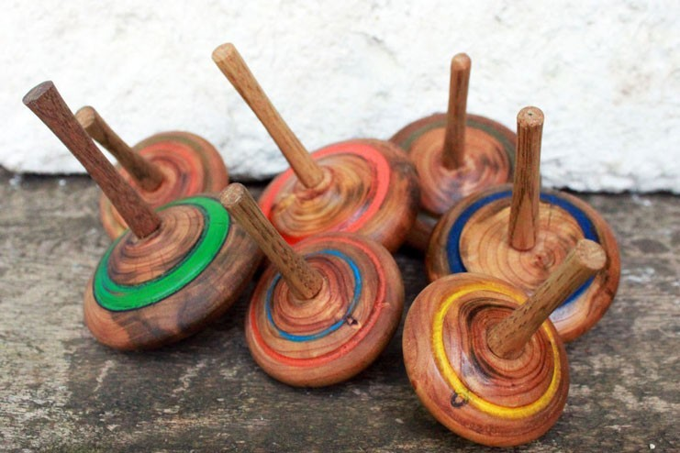
Юла, дзига. (любимая игра пастушков) Дзигу били кнутом, стараясь попасть по выемке поперек дзиги, тогда она летела, крутясь. Дзигой сбивали мишени – камни. Умельцы бросали ее кнутом вдаль на два метра и дальше. Такая игра развивала глазомер, меткость, учила казачонка обращаться с плеткой. Это могло пригодиться во время боя на войне.

Slide 18
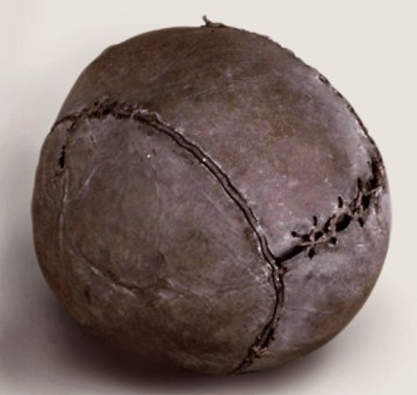
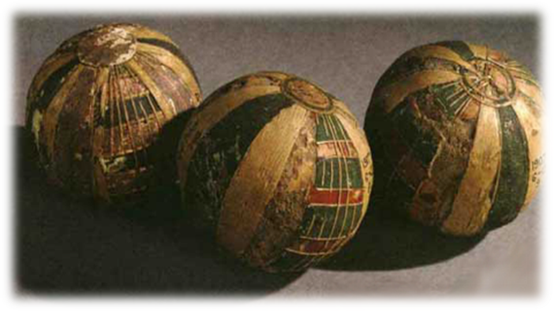
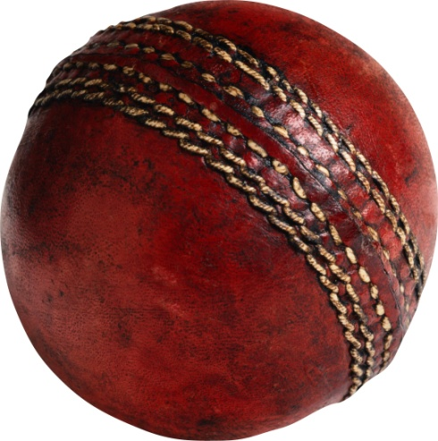
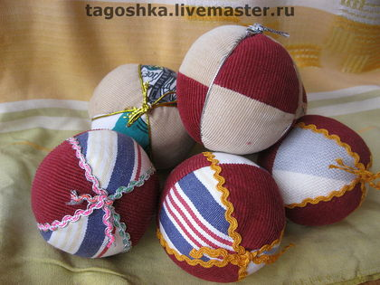
Как делали мяч Любили дети играть в мяч, но стоил он дорого. Казаки народ творческий, с выдумкой. Придумали вот что. Когда корова линяла, пух счесывали, собирали его, а когда полный мешок накопиться, кипятили воду, бросали туда этот пух, мешали в чане палкой, пух сбегался в один ком, ком вытаскивали, отжимали, высушивали, обшивали тряпками – вот и готов мяч. Его можно было бросать друг другу и перекатывать ногами.

Slide 19
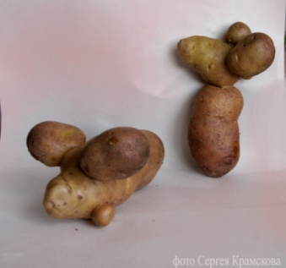
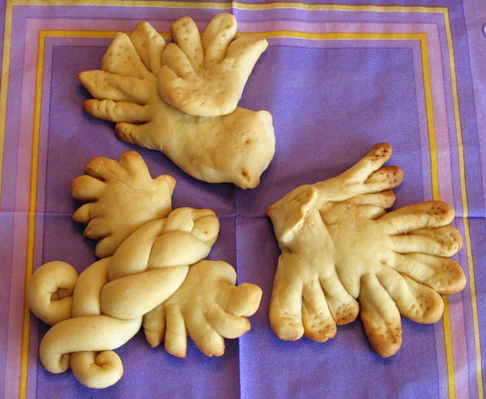
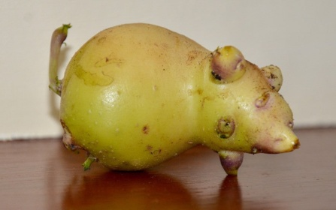
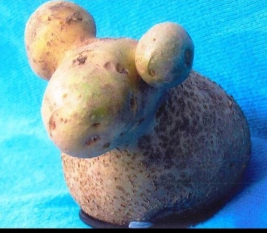
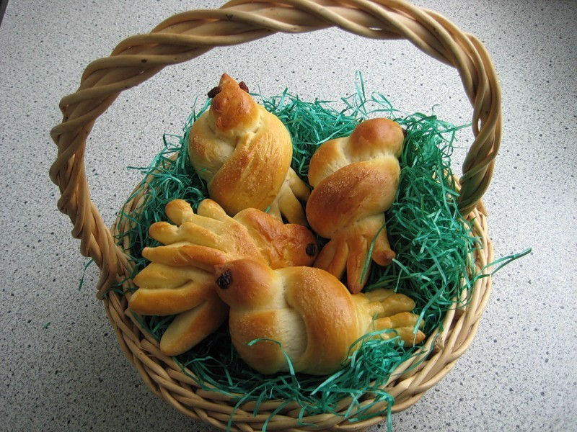
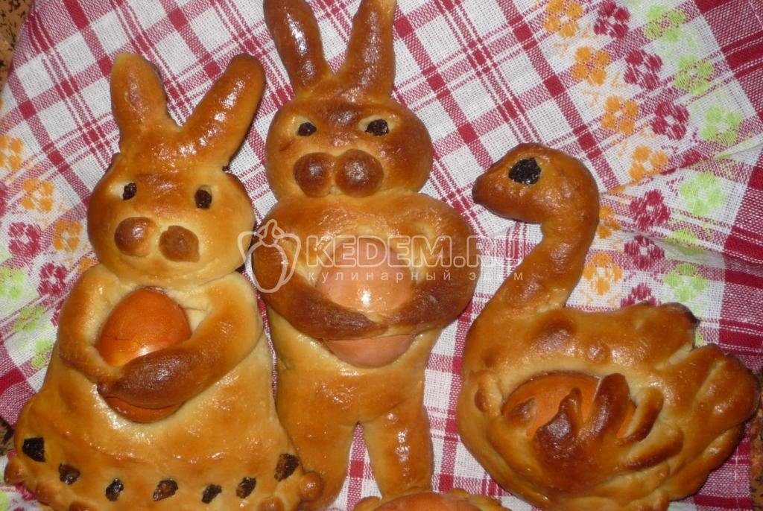
Игрушки из теста. Дети любили лепить игрушки из теста. Когда мать пекла хлеб, немного теста выделялось детям. Они лепили себе птичек, куколок. Это занятие поощрялось, считалось, что девочка вырастет хорошей хозяйкой, коли любит с тестом возиться. Наиболее распространенными были образы птиц, петушков, барашков, «коников». Играли с картофелем. Играли с картофелем, который был похож на животных, например, на уточку, коровку.

Slide 20
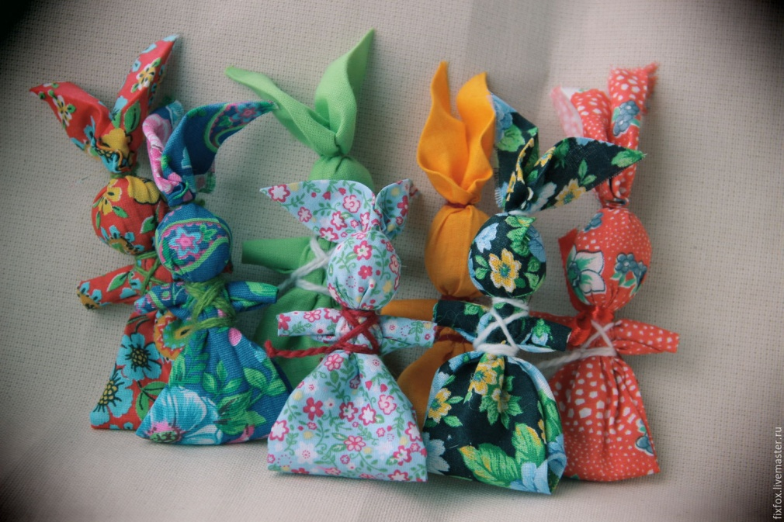
Игрушки из ткани, платочков
Традиционная народная игрушка «Зайчик на пальчик»
Эту игрушку в старину родители давали детям, когда уходили из дома, чтобы, оставаясь один, ребёнок не скучал и ему не было страшно. К Зайчику можно обратиться как к другу, поговорить с ним, пожаловаться или просто поиграть, а ещё ему можно доверить свои секреты, можно рассказать всё, что думаешь, и он никому не расскажет! Зайчик одевается на пальчик, и нужно держать его в ладошке, как бы загораживая от всех, так удобно с ним пошептаться о своих тайнах .

Slide 21
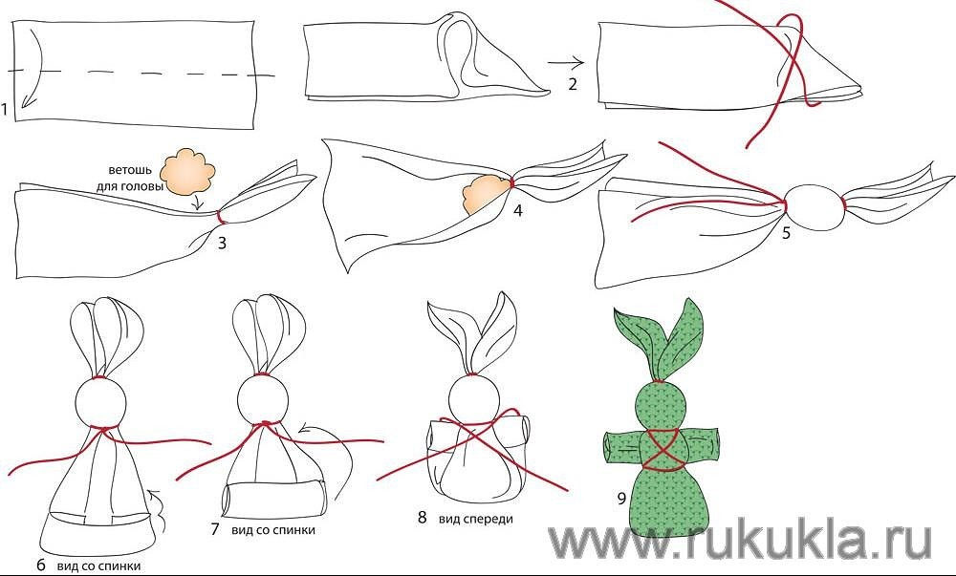
Зайка, зайка, маленький зайка! Длинные ушки, Быстрые ножки! Зайка, зайка, маленький зайка! Деток боишься- Зайка-трусишка! ( рус. нар. песенка)

Slide 22
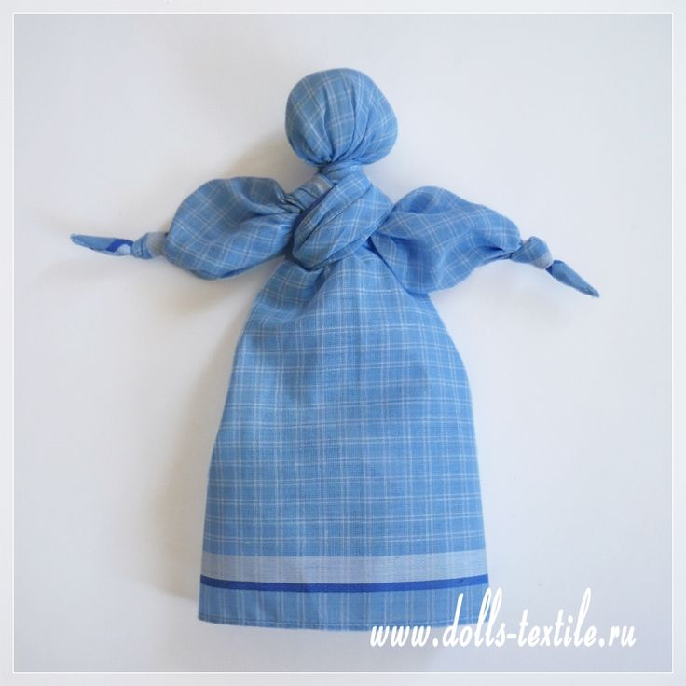
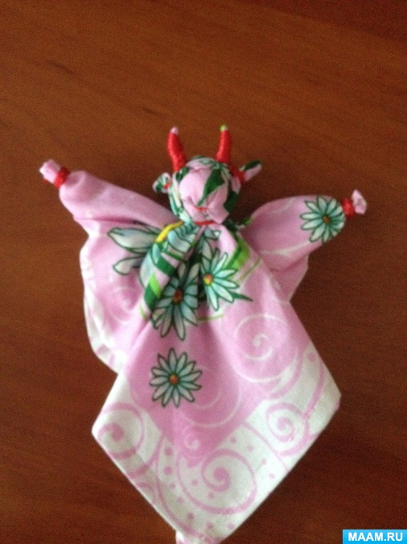
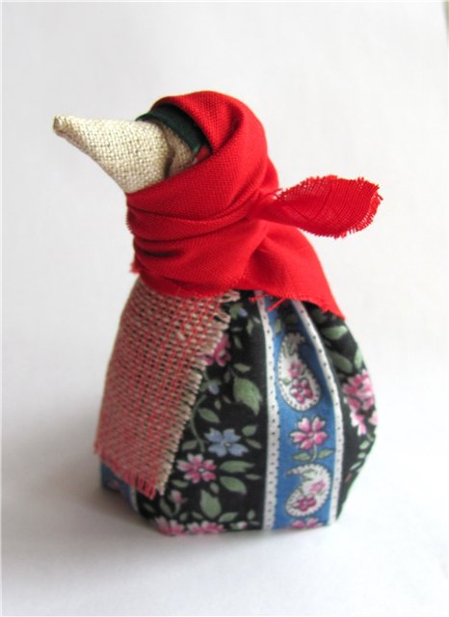
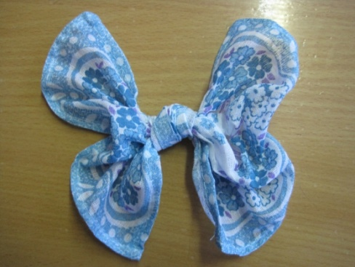
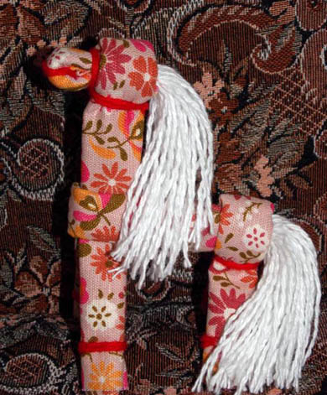
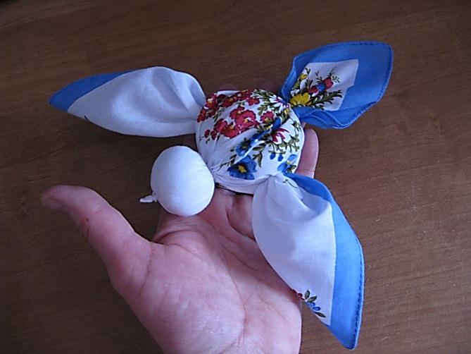

Slide 23
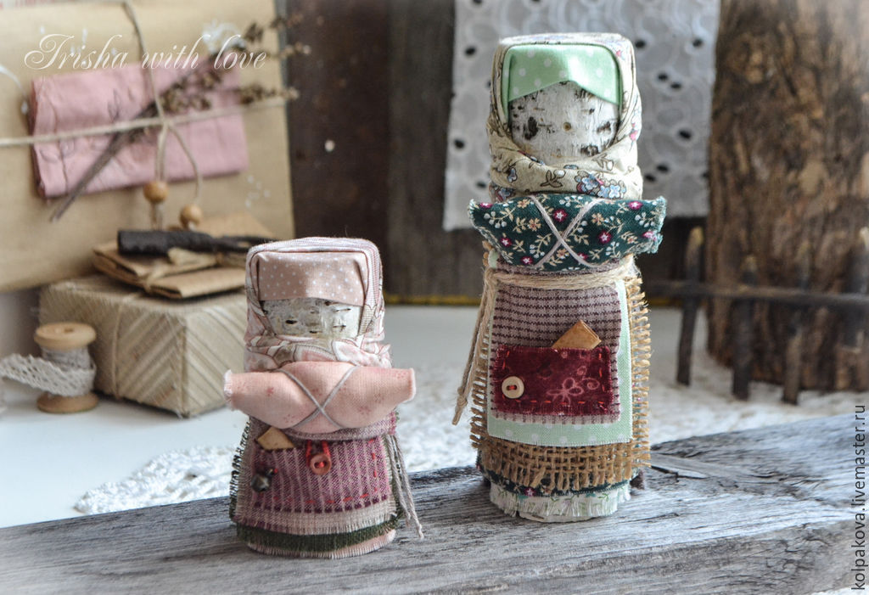
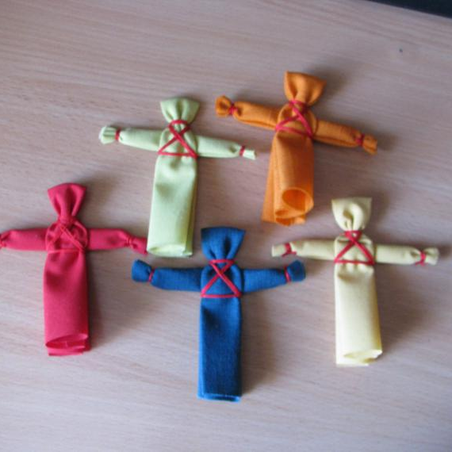
Куклы-любимые игрушки. Кулёма. Сразу после рождения девочке сворачивали из полотенца и лоскутов куклу и приговаривали : «Штоб ты була тряпошница, штоб булы у тэбэ куклы». А почему так приговаривали? Давайте вместе подумаем. Чему училась маленькая казачка, играя с куклой? -Шить, стирать, заботиться о семье, нянчить младших.

Slide 24
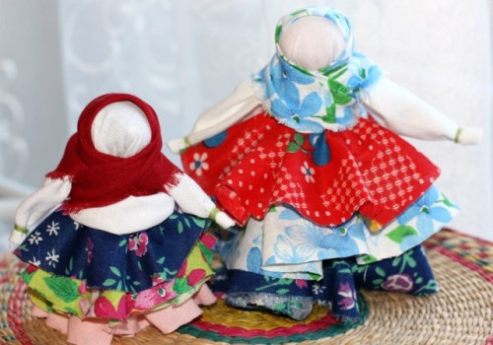
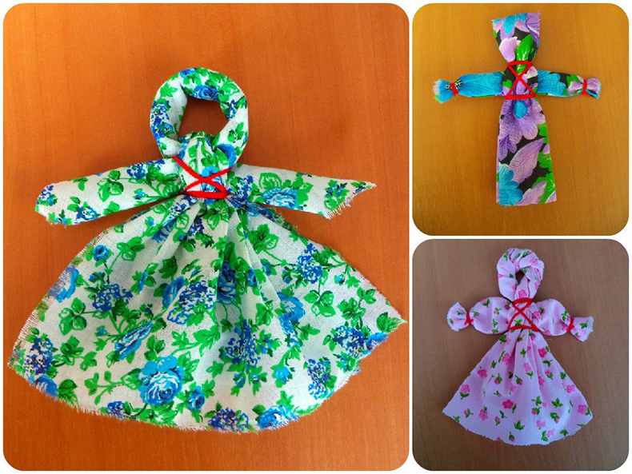
Можно было обернуть тряпочкой-платочком тряпичные жгутики, тонкие брёвнышки, кукурузный початок. Кукол изготавливали на забаву детям, ведь считалось, что в той семье, где дети много и усердно играют с куклами, всегда будет лад и достаток. Традиционно кукол делали из разных материалов: из травы, соломы, веточек. Но больше всего любили тряпичных кукол, созданных из лоскутков старой разноцветной ткани. В старину изготовление ткани было делом трудоёмким, поэтому кукол делали из старой ношенной одежды.

Slide 25
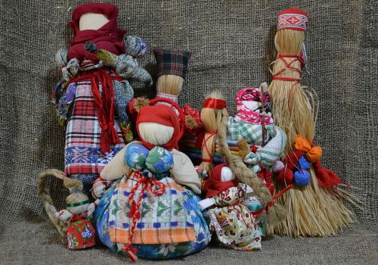
Именно такая ткань лучше всего подходит для изготовления кукол-оберегов, ведь ношенная одежда сама по себе является защитой, так как хранит тепло душ людей, которые её носили. Чтобы одежда не утратила своего магического дара, её не резали, а разрывали на лоскутки руками, а при изготовлении кукол не использовали железные, колющие и режущие предметы. Готовых кукол наряжали, но никогда не рисовали им лиц.

Slide 26
Можно было изготовить куклу из очищенного початка кукурузы, или из листьев кукурузного початка. Эти листья называли «талаши». Из талаша плели и корзиночки. Для игры и для пользы

Slide 27
Мастерили кукол из соломы - сухих стеблей пшеницы, верёвок, конопляных нитей.

Slide 28
Делали и цветочных кукол. Как? Брали розу (мак), обрывали часть лепестков, или же срывали бутон, или отцветший цветок. Короткий черешок втыкали в перевернутый цветок колокольчика – получалась дама в платье. Такой кукле стелили постельку из листьев, одеяло - из лопуха, мастерили огород из цветочков, тыковок.

Slide 29
«КУКЛАК». Для мальчиков тоже изготовляли больших тряпичных кукол на шесте Они помогали мальчикам стать воинами, лучше овладеть своим телом и поиграть в кулачные бои, пока сил для настоящего мало.

Slide 30
Куклы-обереги. Тряпичная кукла – игрушка не простая, а заветная. Мы можем про неё так сказать, потому, что искусство делать кукол завещали своим дочкам мамы и бабушки. Кулёма, кукла-закрутка, кувадка, Здравница, Зерновушка, Куклы-неразлучники, Веснянка, Вербница, Многоручка и многие другие.

Slide 32
Кукла-кувадка Считалось, что красочные куклы возьмут на себя бесчинства нечистой силы и отвлекут её от новорожденного. Их подвешивали над колыбелью, как погремушки. Число кудавок в связке обязательно было нечётным.

Slide 33
Кукла «Зерновушка» Делалась из лучших зёрен, сразу после сбора осеннего урожая. В мешочек насыпали самые отборные крупы, завязывали ниткой и наряжали. Когда в доме заканчивались запасы круп, брали Зерновушку и отсыпали крупу для приготовления обеда для всей семьи. Для Зерновушки брали разные крупы, каждая из которых несла определённое значение: рис – оберег на богатство, так как в те времена это была самая дорогая крупа, овес – оберег на силы и здоровье, перловка, гречка – оберег на сытость и достаток.

Slide 34
Кукла Вербница
Символ жизни и возрождения. Изготовление этой куклы считалось таким же обязательным занятием перед Пасхой, как и роспись яиц.

Slide 35
Куклы- стригушки - соломенные куклы, которые изготавливались самой работящей девушкой из первого сжатого снопа, и считались священными. Стригушки «первого снопа» были залогом будущего богатого урожая и хранились в красном углу избы до следующего года. Стригушками эти куклы назывались потому, что юбочку кукле подстригали, ровняя солому. Если постучать ладонью по столу, на котором стоят стригушки, они начинают «танцевать» на своих соломенных юбочках. Они ярко украшались тканью, лентами, бусинами.

Slide 36
Куклы «Неразлучники» Во главе свадебно поезда, везущего молодую пару в дом жениха после венчания, под дужкой упряжи подвешивали пару кукол: кукла невесты и кукла жениха – неразлучники отводили недобрые взгляды на себя. У кукол одна общая рука, чтобы муж и жена шли по жизни рука об руку, были вместе в радости и в беде.

Slide 38
Куклы «Лихорадки» Это двенадцать сестёр, каждая из которых вылечивала свой недуг у больного.

Slide 39
Куклу многоручку дарили хозяйке (или она сама себе делала), для того чтобы у неё все дела спорились… т.е. выполнялись быстро, легко и хорошо. Оказывается, у нас есть два вида таких кукол оберегов – это кукла шестиручка и кукла десятиручка, соответственно у одной шесть рук, у другой десять. Обе эти куколки считаются помощницами в делах, но, как ни странно, используют их в немного разных ситуациях. Куклу шестиручку называют Филипповкой, т.к принято было делать её или дарить на Филиппов день (отмечается в конце ноября). Считалось, что кукла Филипповка – оберег хозяек, мастериц и рукодельниц, превращает их труд в удовольствие, облегчая его, «присматривает», чтобы в доме были порядок, чистота, уют и лад, а так же оберегает ручки хозяюшек, мастериц и рукодельницы от травм и усталости.

Slide 41
Назначение куклы десятиручки такое же, но делали её молодые девушки, которые готовились к своей свадьбе либо же дарили их невестам на свадьбу, дабы у неё всё получалось в быту.

Slide 42
Игрушки, сделанные казаками, для своих детей хранили частичку своей любви и заботы. Давайте постигать секреты мастерства казаков и дарить их молодому поколению, современным детям.

Slide 43
МАСТЕР-КЛАСС «ИЗГОТОВЛЕНИЕ ТРЯПИЧНОГО КОНЯ»

Slide 44
Хвост косичкой, Ножки – спичкой, Жеребёнок удалой! Он по лугу резво мчится И качает головой! Грациозна и красива, У неё большая грива. Угадайте-ка, ребятки, Это резвая (лошадка). Казак с конём и ночью и днём. (Казачья поговорка)

Slide 45
Нам понадобится 4 прямоуголных лоскута: 2 побольше для туловища и передних ног и 2 поменьше для морды и задних ног. Складываем все прямоугольники к середине и ещё раз, скрывая нитки внутри.

Slide 46
Скрутку, предназначенную для мордочки, сгибаем пополам и перевязываем нитью, отступив от сгиба не более полутора сантиметров

Slide 47
Приступаем к сборке коня

Slide 48
Есть разные варианты солнечных коней и сивок-бурок… Проявите своё творчество и фантазию.

Slide 49
Спасибо за внимание!

